Slide 1
I klassen:
Tanker
Å SKAPE GOD HELSE
FOR SEG SELV OG ANDRE
ROBUST UNGDOM
Revidert 2025

Slide 2
Knutemor (10 min)
To elever går ut på gangen
Resten av klassen danner en ring, tar hverandre i hendene, og går over og under hverandre og lager en stor knute (En stor klasse bør deles i to grupper)
Når knuten er ferdig, roper alle: ”Knutemor, kom og hjelp oss!”
De som har vært på gangen skal løse knuten
Husk å holde hendene, ikke slipp taket

Slide 3
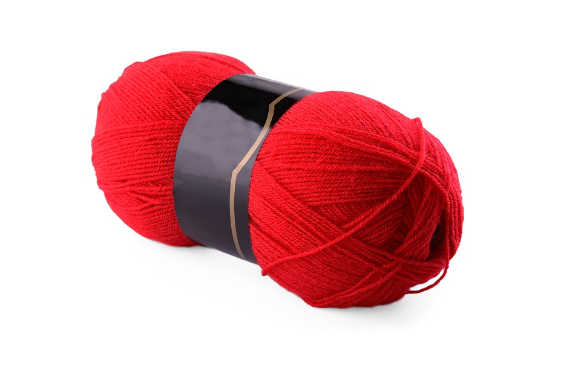
Edderkoppnettet med hyssing/stivt garn
(10 min)
Alle sitter i en tett ring på gulvet
Lærer holder fast i enden av en hyssing/nøste
Alle skal svare på følgende spørsmål: ”Min favorittmat er...”
Lærer svarer først og kaster nøstet videre
Husk å holde fast i tråden når du kaster
Deretter går nøstet på tvers av sirkelen. Alle svarer på samme spørsmål og alle holder fast på en del av tråden når nøstet kastes
Når alle har svart sitter man til slutt med et flott edderkoppnett
Nøstet kan kastes tilbake med nytt spørsmål, for eksempel: ”favorittsnop”
Når leken er ferdig klipper lærer opp nettet slik at alle får en hyssingstump hver, for eksempel som et symbol på tilhørighet til klassen.
Freepik.com

Slide 4
LINE-UP
(5 min)
Alle stiller seg på en rekke etter:
«Alfabetisk rekkefølge etternavn»
Gruppeinndeling: Lag grupper med 4 elever i hver. Rydd på plass pulter og sett dere ned.

Slide 5
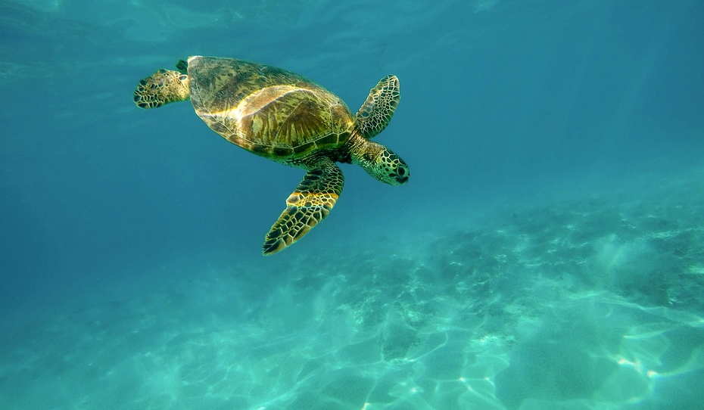
Hvileøvelse
Pixabay.com
Hvor mange minutter ønsker du å slappe av? Vis 1-5 fingre
Finn en behagelig stilling. Plant bena i gulvet. Lukk gjerne øynene
Øv på å puste ut langsomt. Jo lengre du klarer å puste ut, jo roligere blir pusten. Det virker beroligende på kroppen
Spill svak “ambient music” fra Youtube, for eksempel: https://www.youtube.com/watch?v=2OEL4P1Rz04

Slide 6
Lærer leser høyt: ”Presentasjon på engelsk” (10 min)
2 minutter summing med skulderpartner:
- Hva ville du sagt til din venn om han/hun gruet seg til presentasjoner?

Slide 7
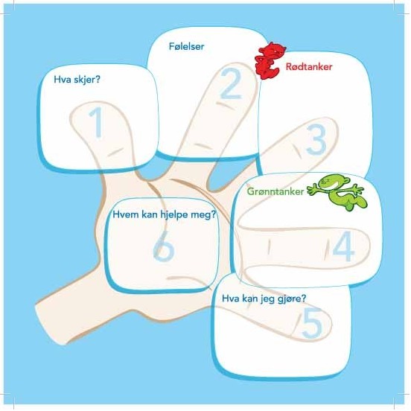
Hjelpehånda (10 min)
Hentet fra Raknes, S. (2017). Psykologisk førstehjelp. Klassesett. (1. utg.).
To og to: 1´erne jobber sammen med 2´erne, og 3´erne med 4´erne.
Tenk på en situasjon dere syns er litt vanskelig. Fyll ut hjelpehånden sammen med partneren (3 minutter).
I gruppen: 1´erne og 2´erne presenterer sin hjelpehånd for 3´erne og 4´erne – og motsatt (3 minutter)
I plenum: 2´erne fra hver gruppe presenterer ett av gruppens eksempler for klassen

Slide 8
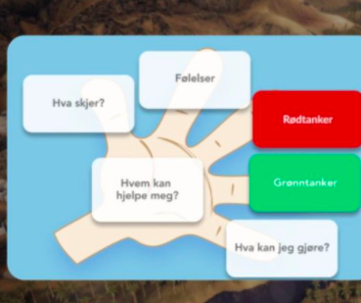
Ekstra: Spill hjelpehånda (15 min)
Hjelpehånda er et spill hvor du får nyttige råd som kan hjelpe deg eller dine venner. Kanskje kan du hjelpe en venn som sliter, eller deg selv når du har kjærlighetssorg?
Hjelpehånda kan spilles både på mobil og PC og kan lastes ned enten via App Store eller GooglePlay. Ønsker du å spille Hjelpehånda via desktop, klikker du her. Du trenger ikke logge inn.
Dere kan spille sammen på gruppa eller alene.
Les mer her: https://www.ung.no/psykisk/hva-kan-hjelpe/3187_Psykologisk_f%C3%B8rstehjelp_n%C3%A5r_f%C3%B8lelsene_er_vanskelige.html
Notes:
Les mer her: https://www.ung.no/psykisk/hva-kan-hjelpe/3187_Psykologisk_f%C3%B8rstehjelp_n%C3%A5r_f%C3%B8lelsene_er_vanskelige.html

Slide 9
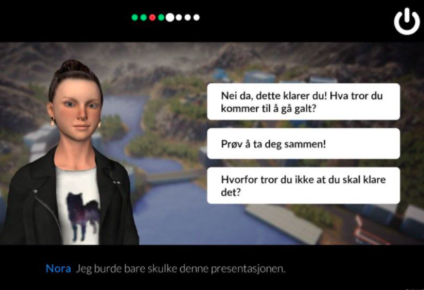
Last ned
Spill hjelpehånda

Slide 10
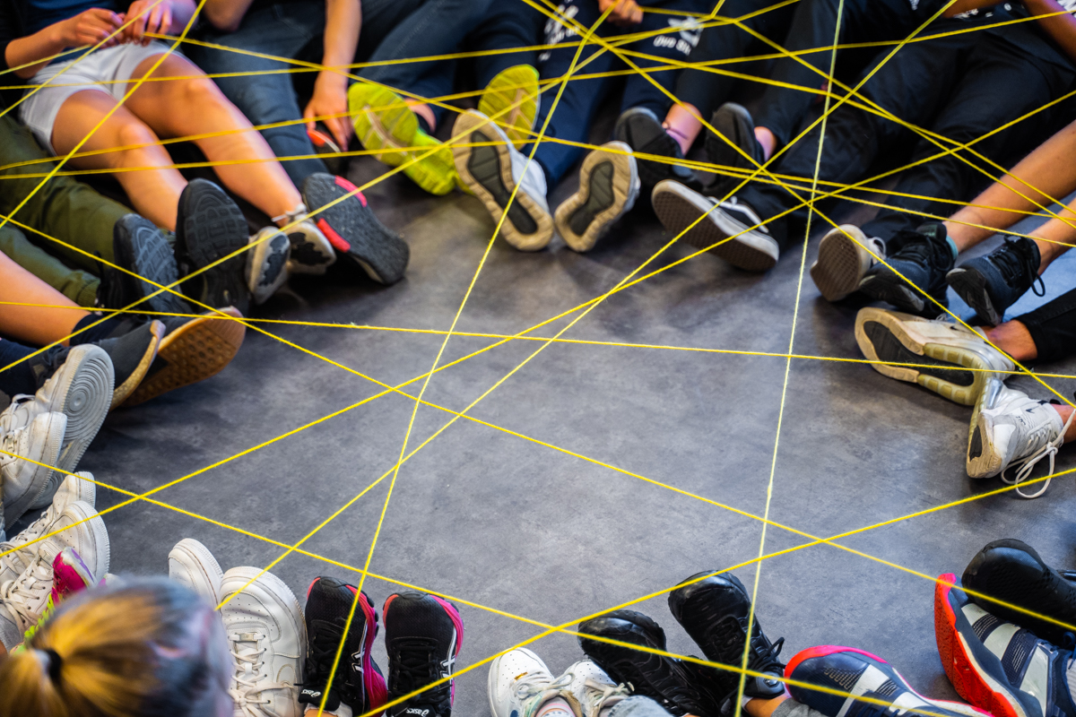
Edderkoppnettet m/stivt garn
Alle sitter i en tett ring på gulvet
Lærer holder fast i enden av en hyssing/nøste
Alle skal svare på følgende spørsmål: «Min favorittmat er...»
Lærer svarer først og kaster nøstet videre
Husk å holde fast i tråden når du kaster
Deretter går nøstet på tvers av sirkelen. Alle svarer på samme spørsmål og alle holder fast på en del av tråden når nøstet kastes
Når alle har svart sitter man til slutt med et flott edderkoppnett
Nøstet kan kastes tilbake med nytt spørsmål, for eksempel «favorittsnop»
Leken kan også avsluttes ved at lærer klipper opp nettet slik at alle får en hyssingstump hver, for eksempel som et symbol på tilhørighet til klassen.
Bli sittende i ringen og gjør terningkastøvelsen.

Slide 11
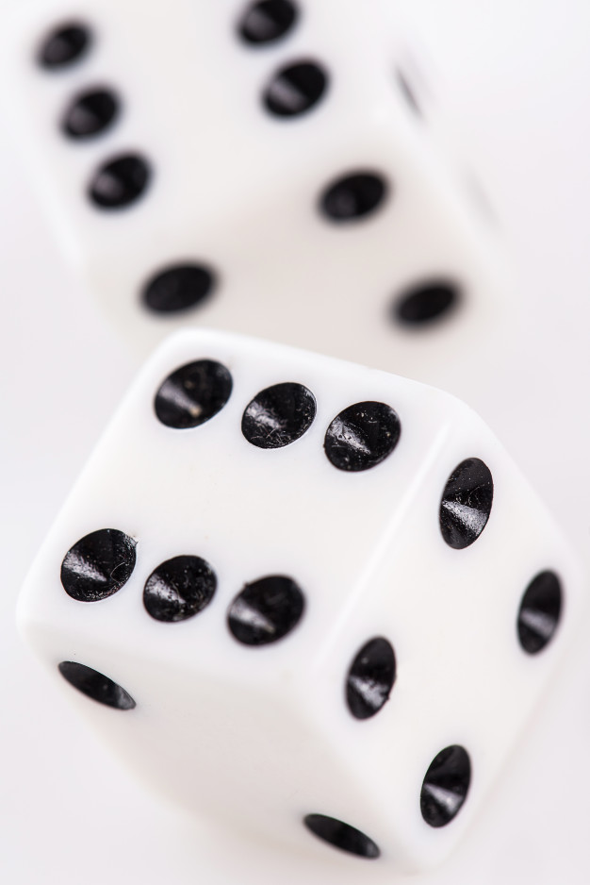
Terningkast (5 min)
Vi tar temperaturen på klassemiljøet med spørsmålet: ”Hvordan har du det i klassen?”
Alle får en gul lapp og skriver et tall fra 1-6. 1 betyr lav trivsel, 6 betyr høy trivsel
NB: Ingen må skrive navnet sitt på lappen!
Lappen brettes og lærer samler inn
Tallene summeres til neste økt/dag. Presenter i plenum: Hva ble klassens poengsum? Hva ville vært maks poengsum? Er klassen fornøyd med resultatet?
Freepik.com

